Slide 1
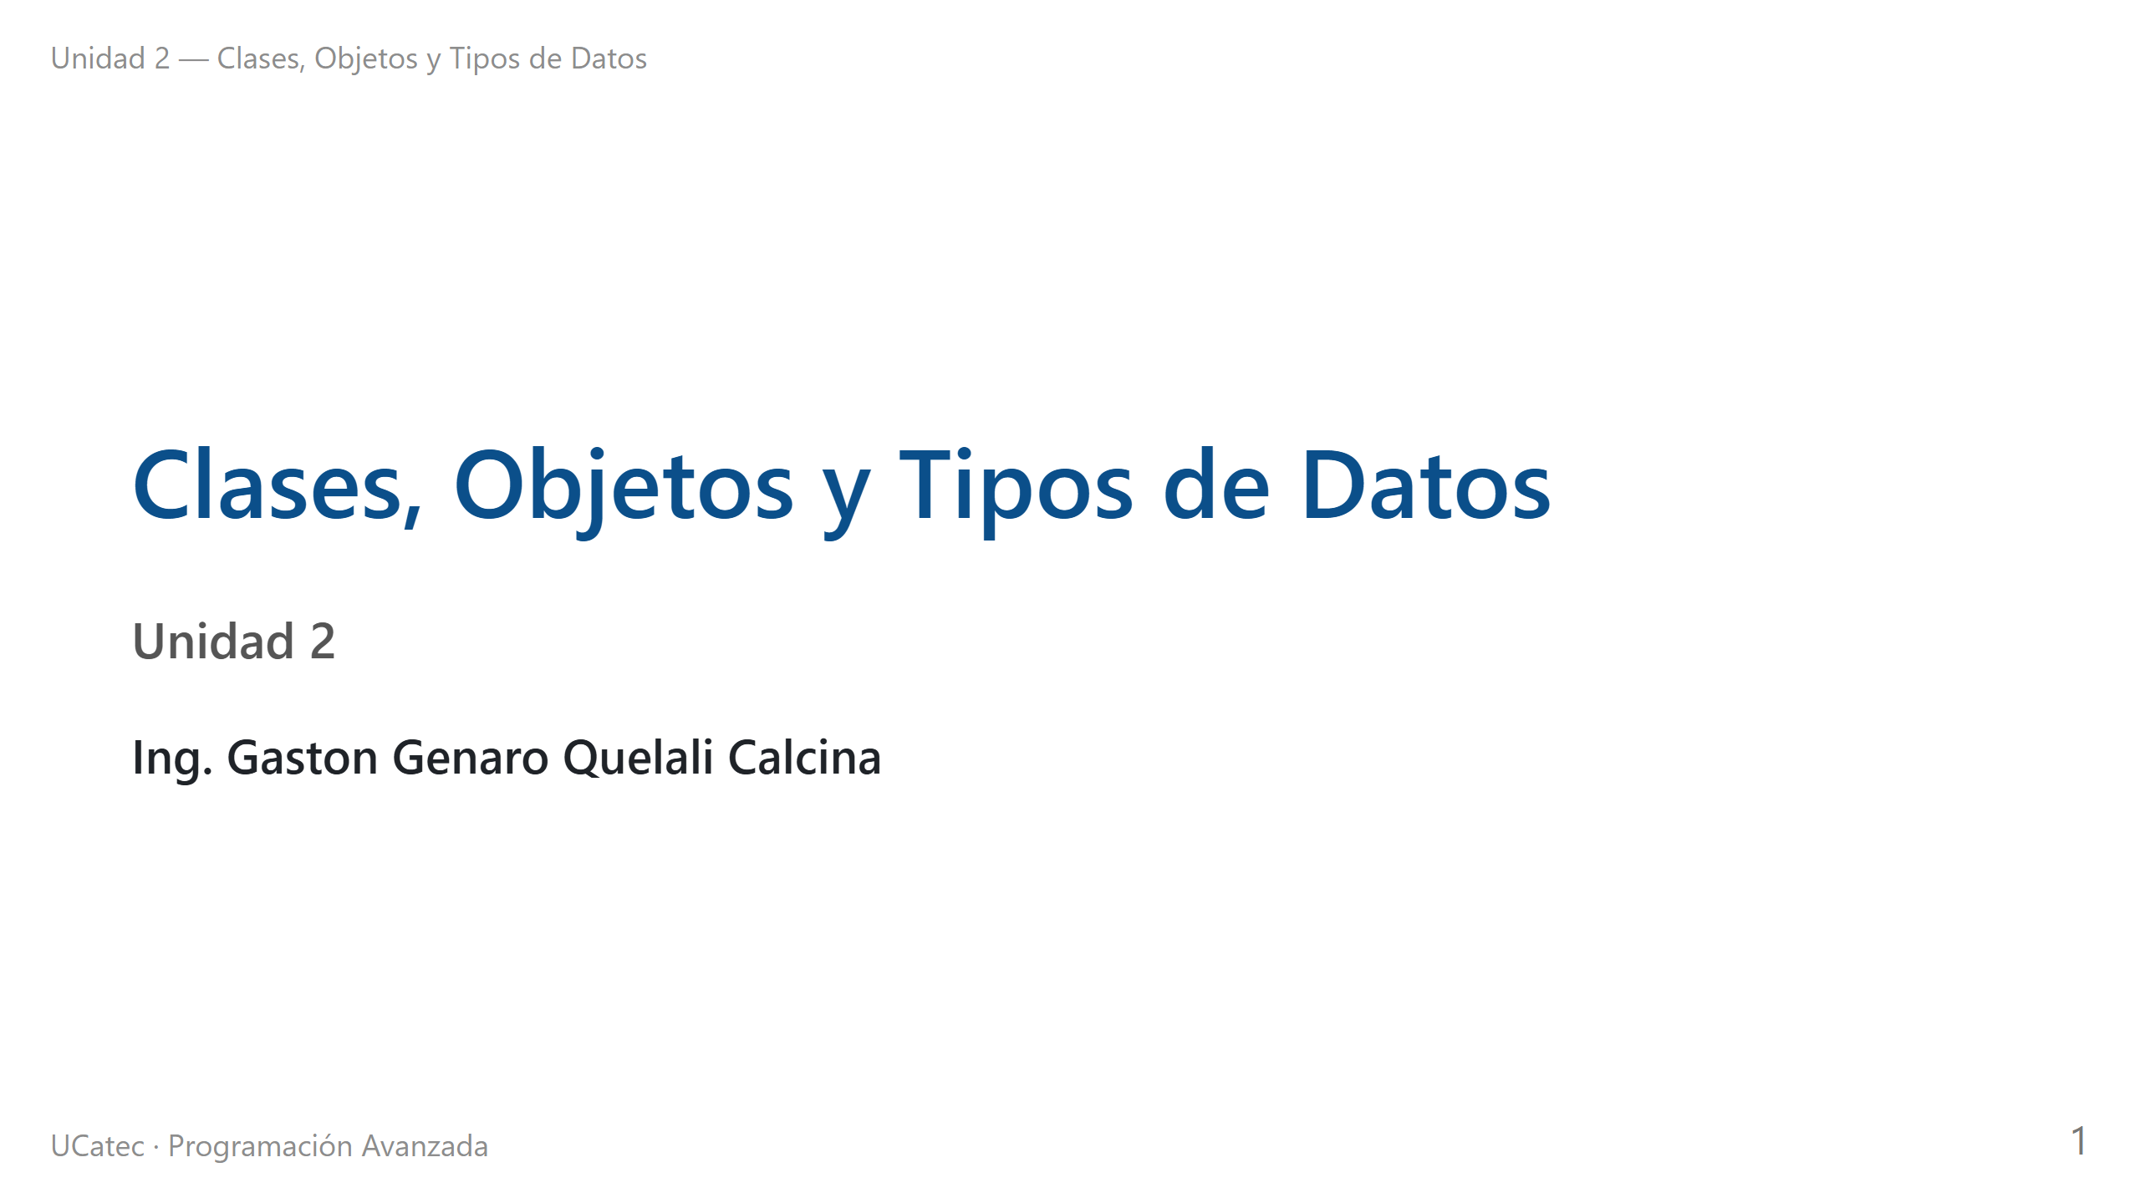

Slide 2
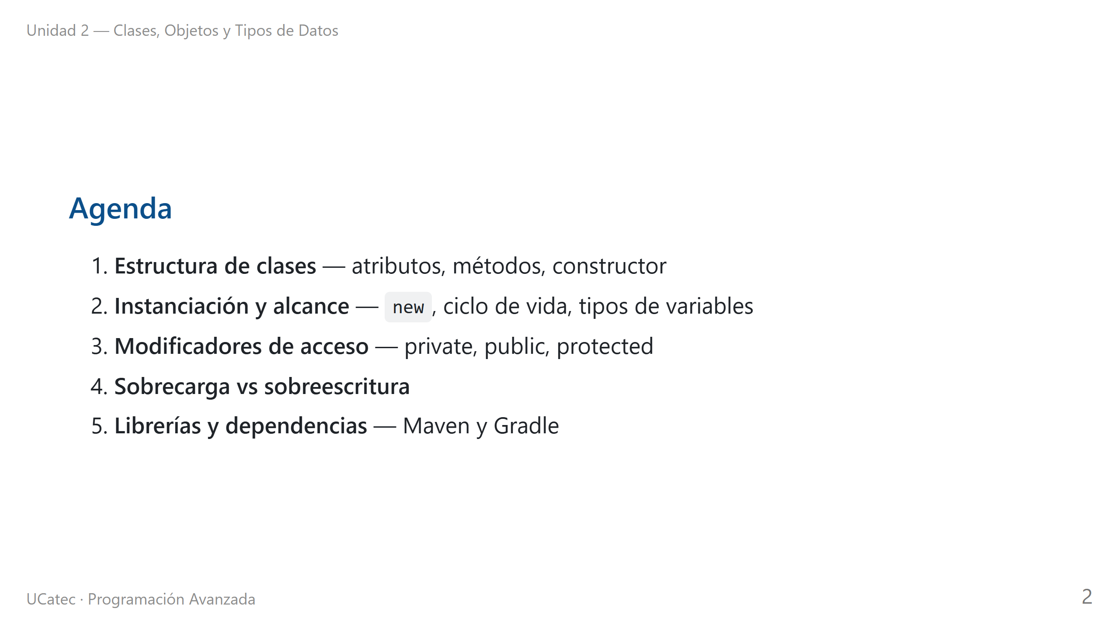

Slide 3
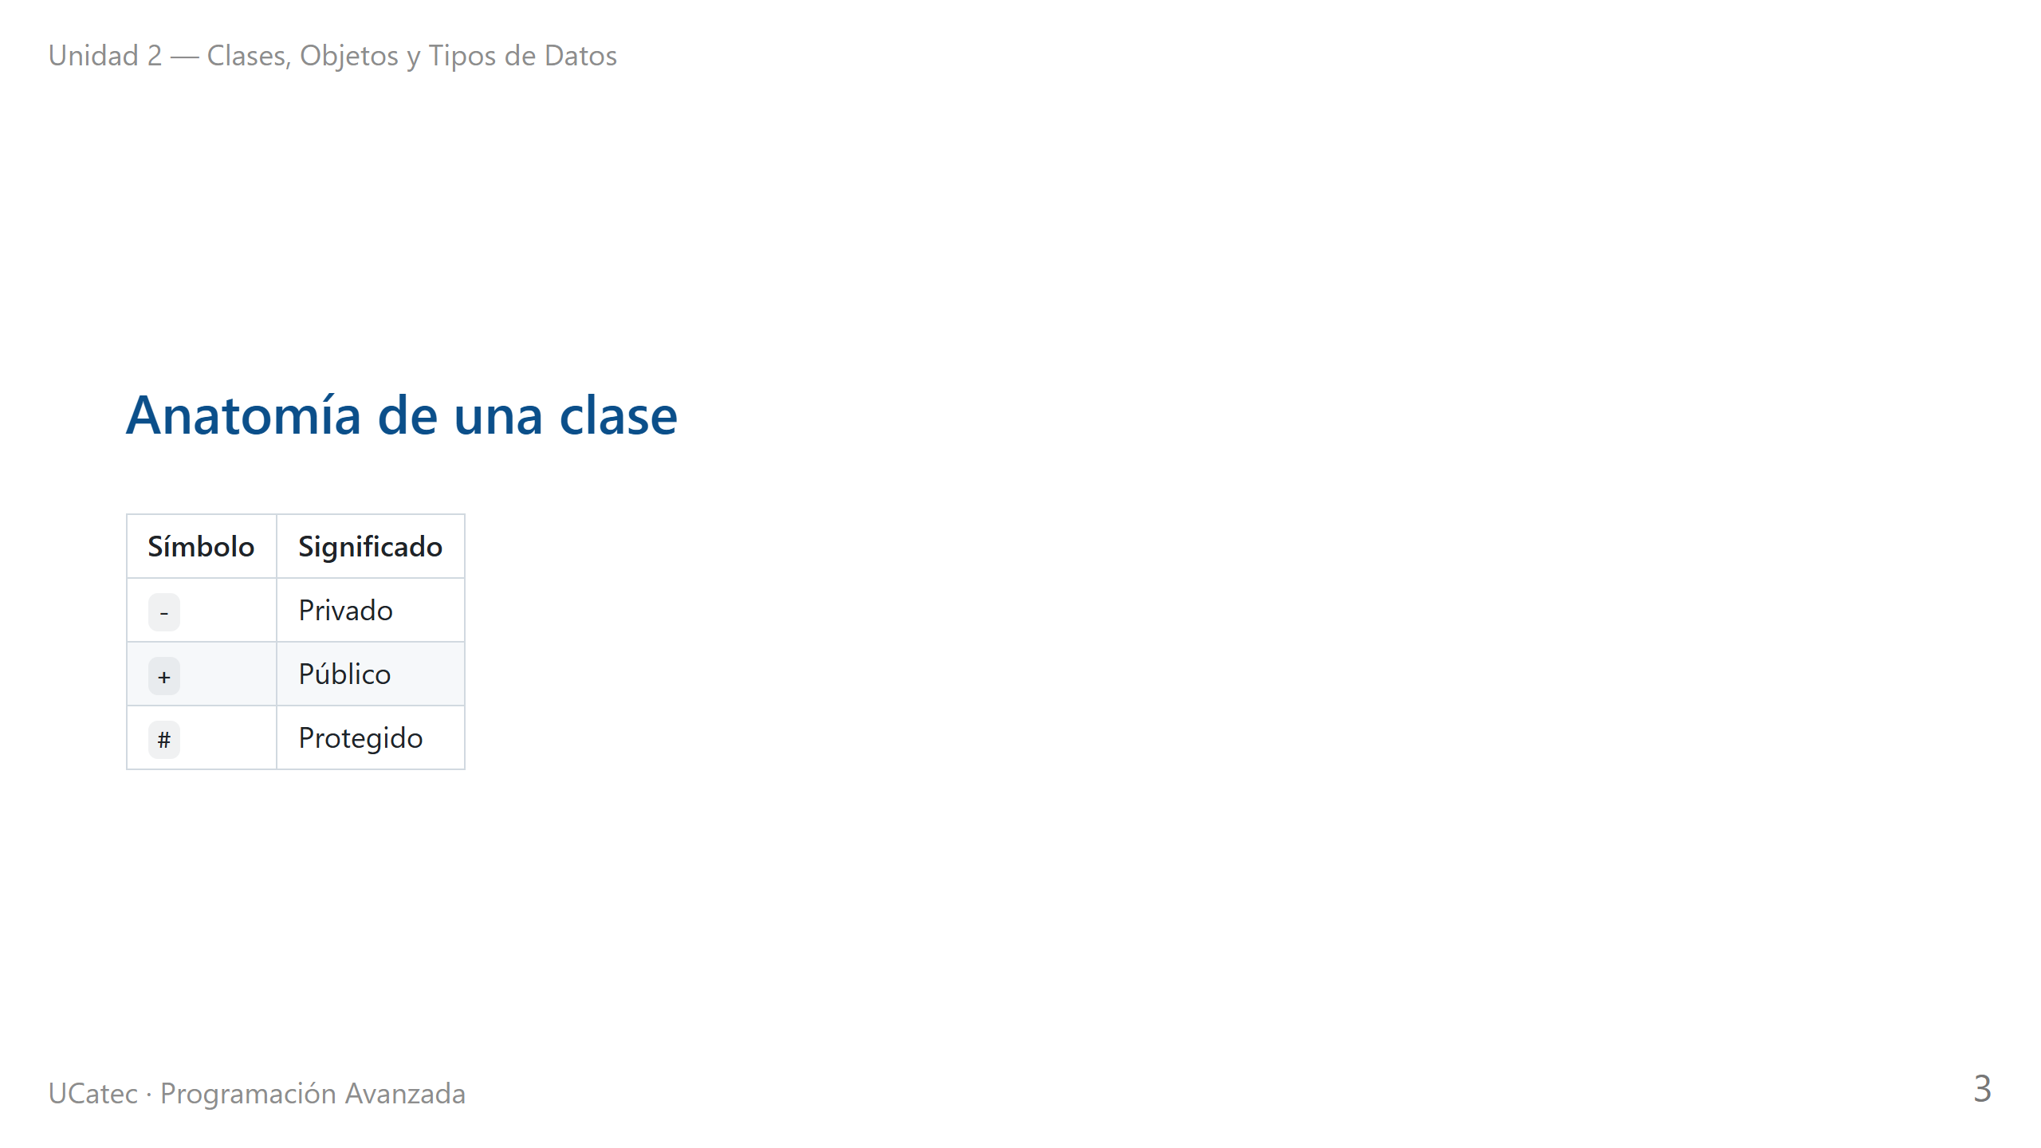
Notes:
fuente: assets/mermaid/01_anatomia_clase.mmd

Slide 4
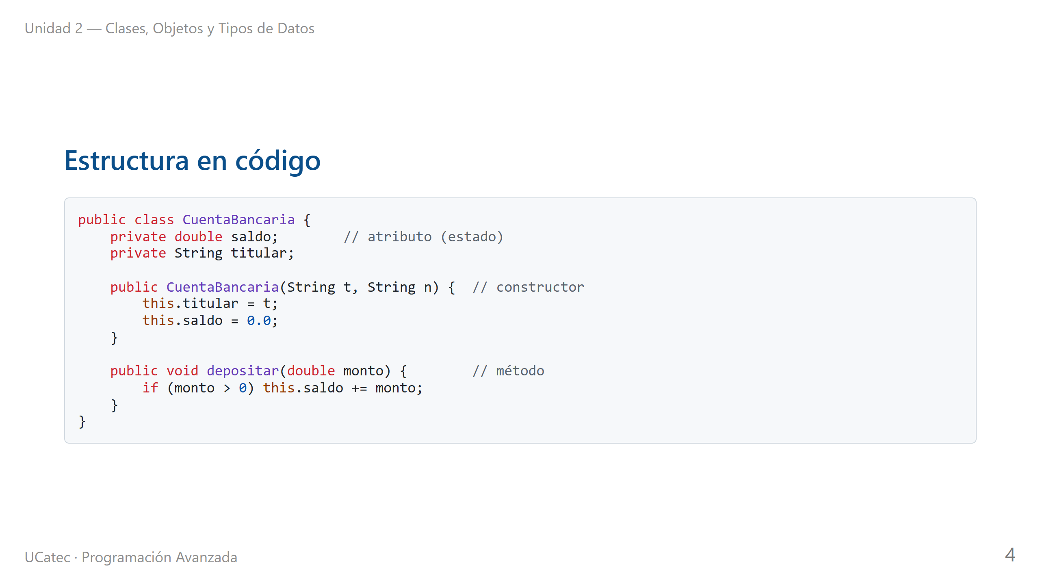

Slide 5
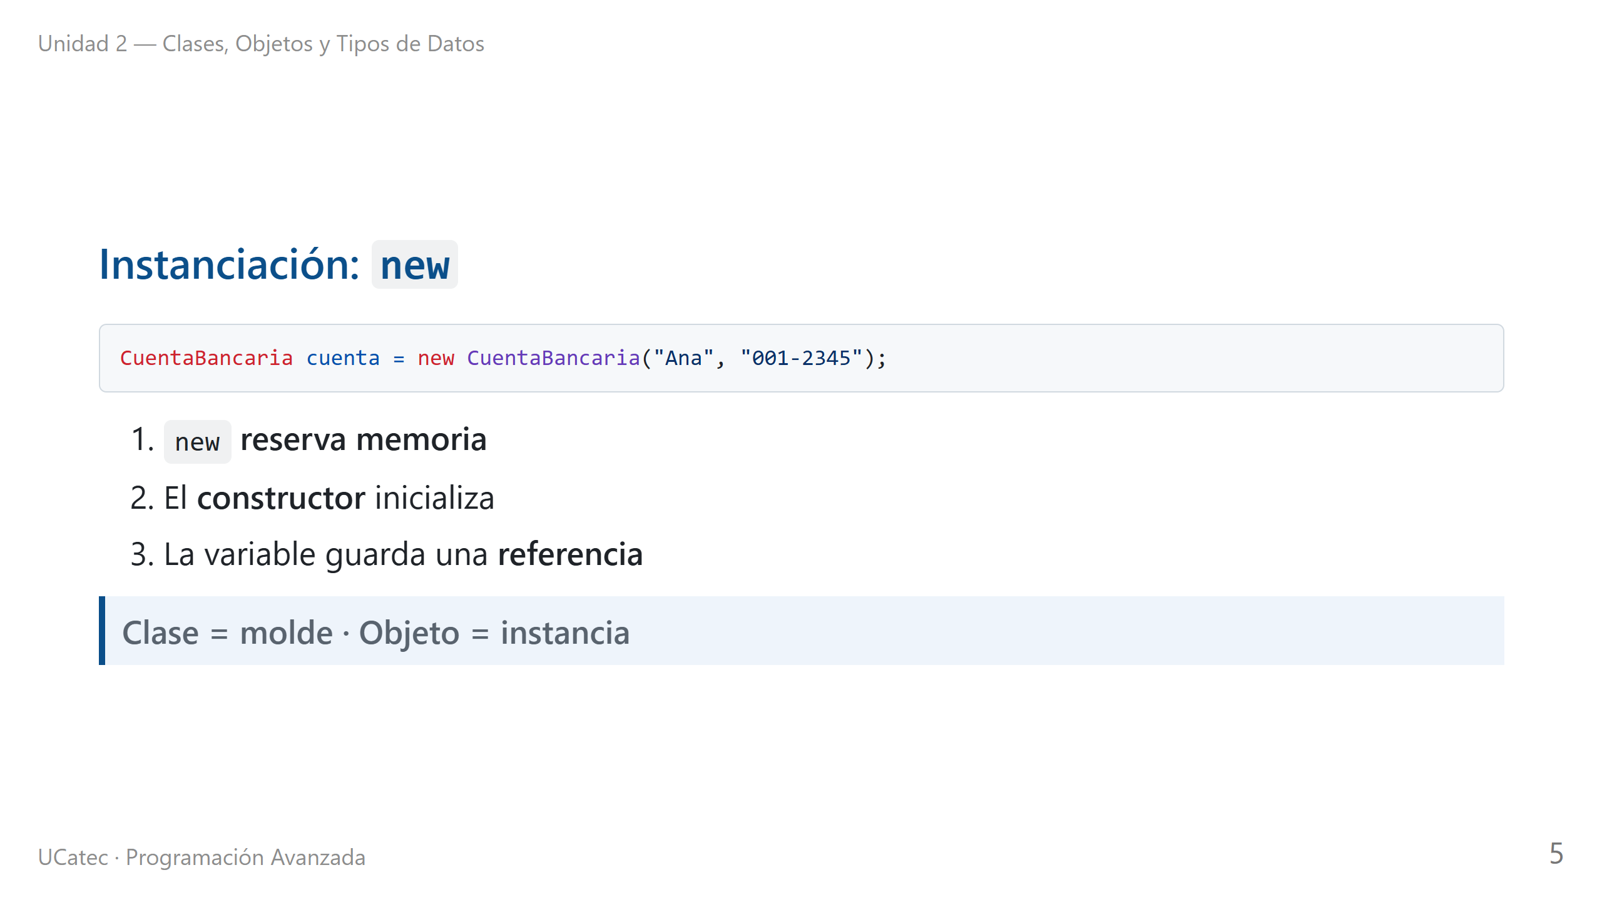

Slide 6
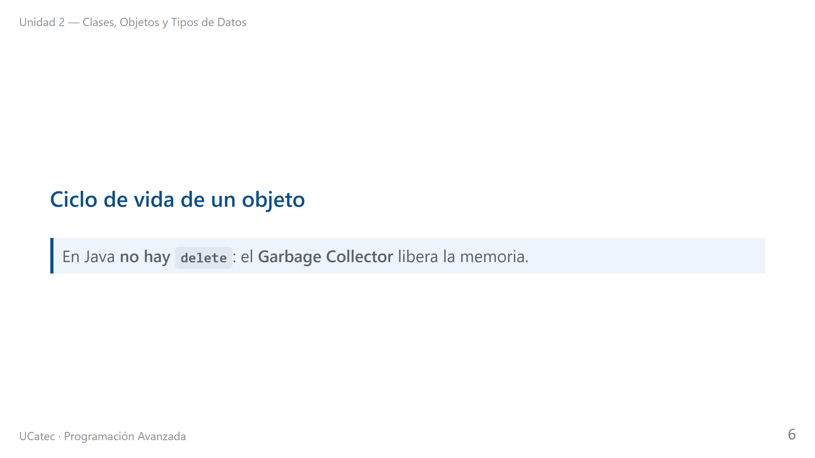
Notes:
fuente: assets/mermaid/03_ciclo_vida_objeto.mmd

Slide 7
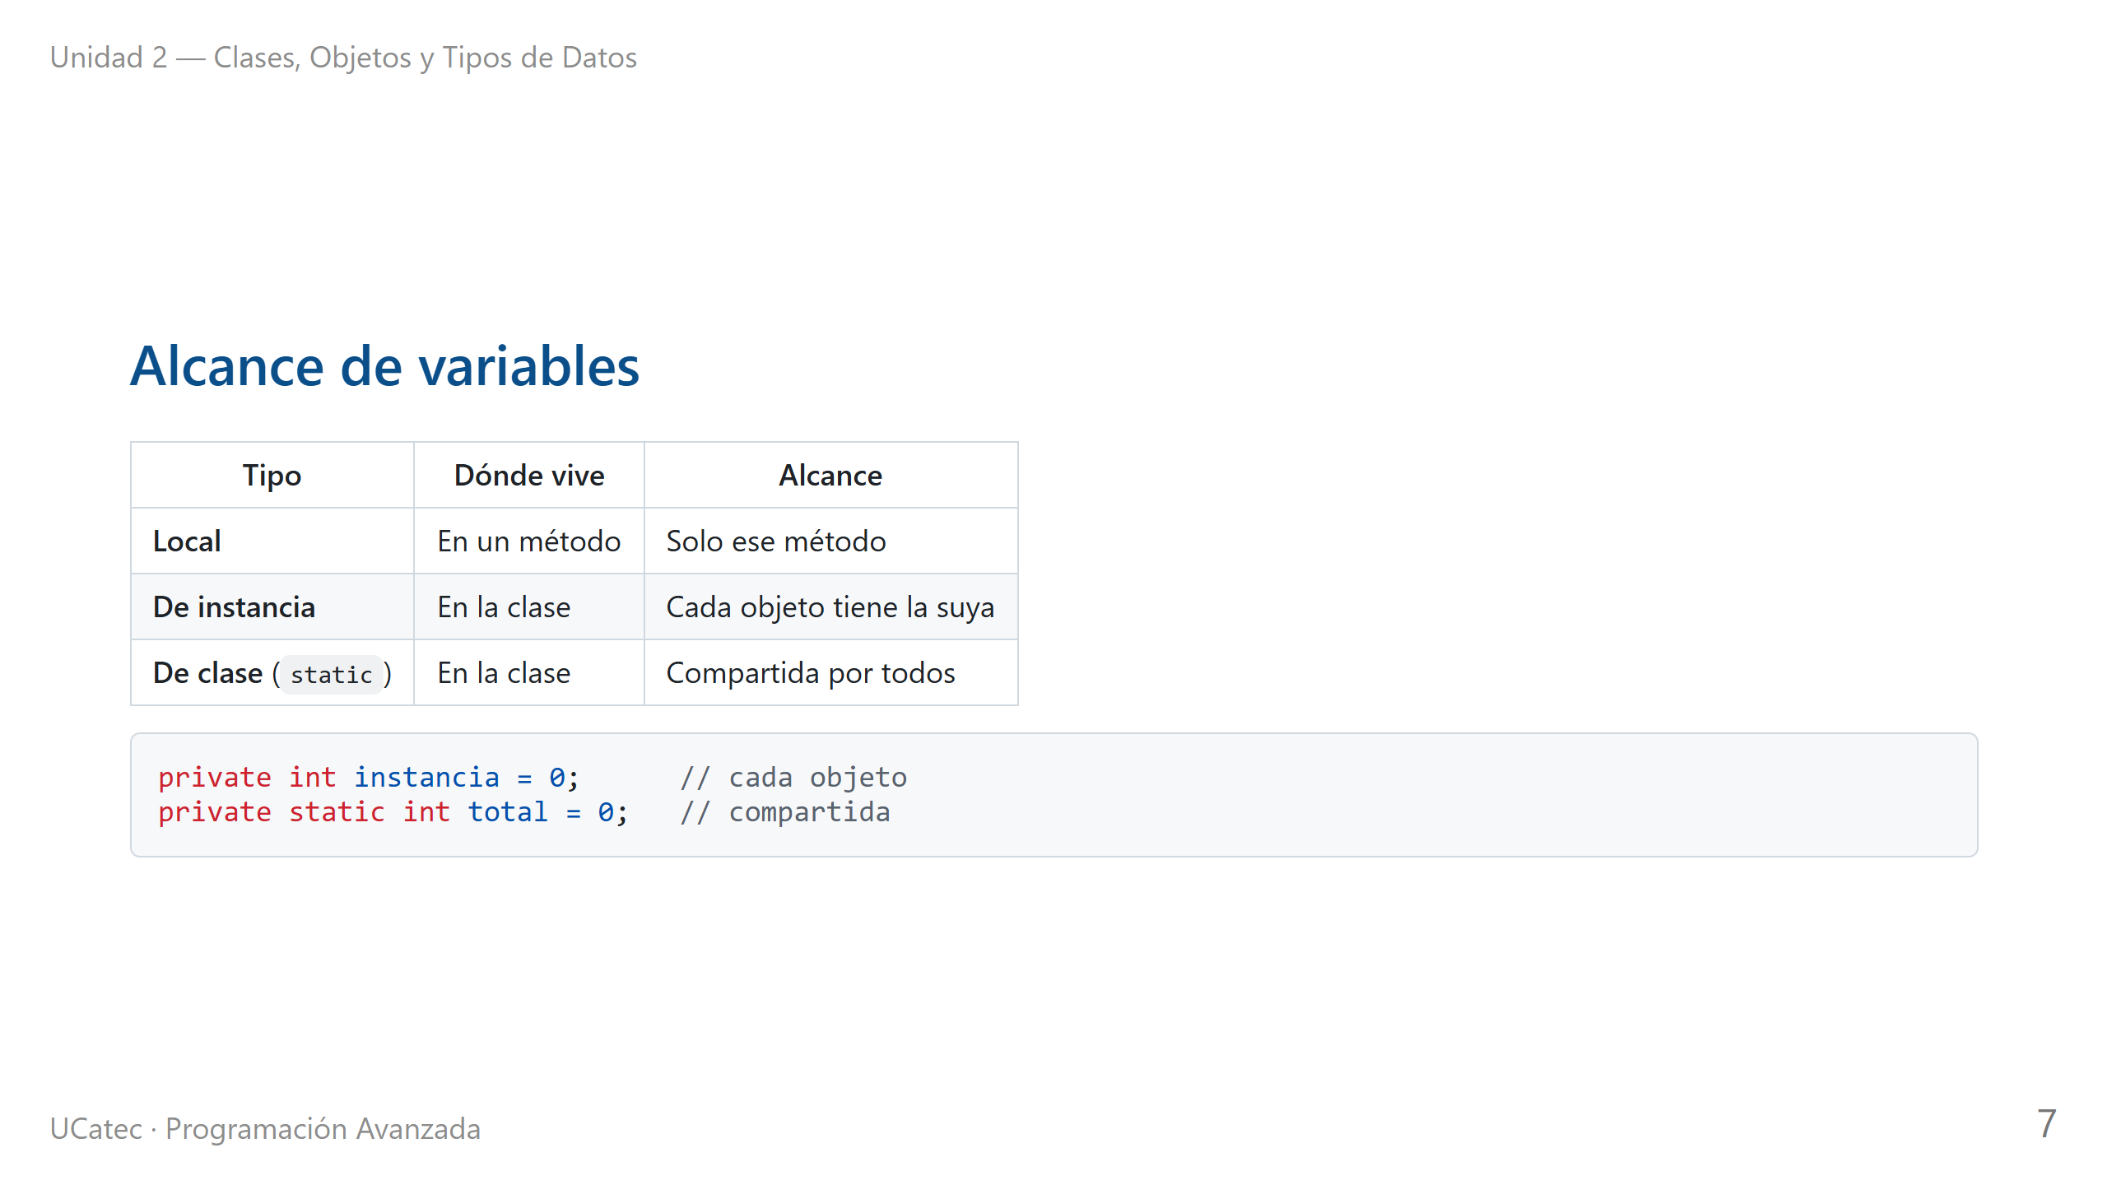

Slide 8
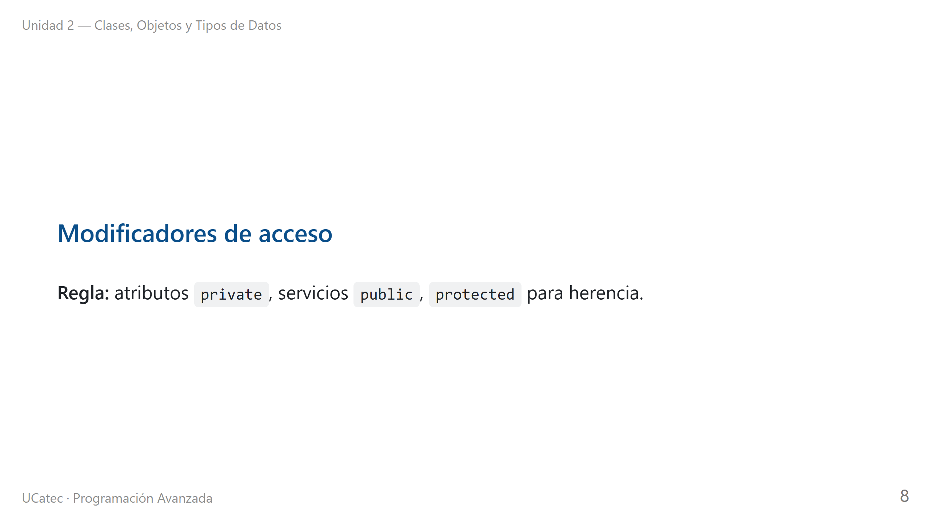
Notes:
fuente: assets/mermaid/02_modificadores_acceso.mmd

Slide 9
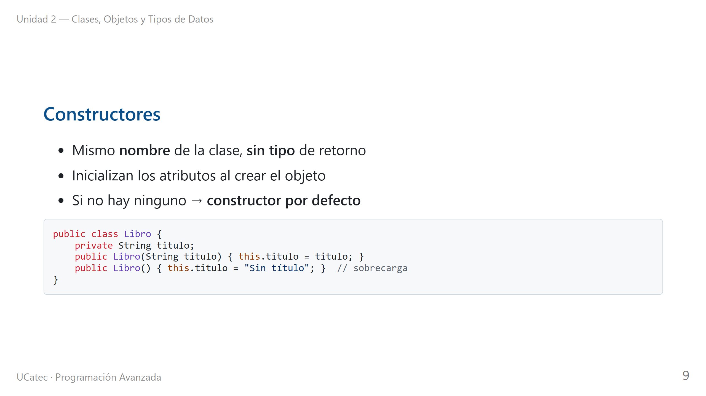

Slide 10
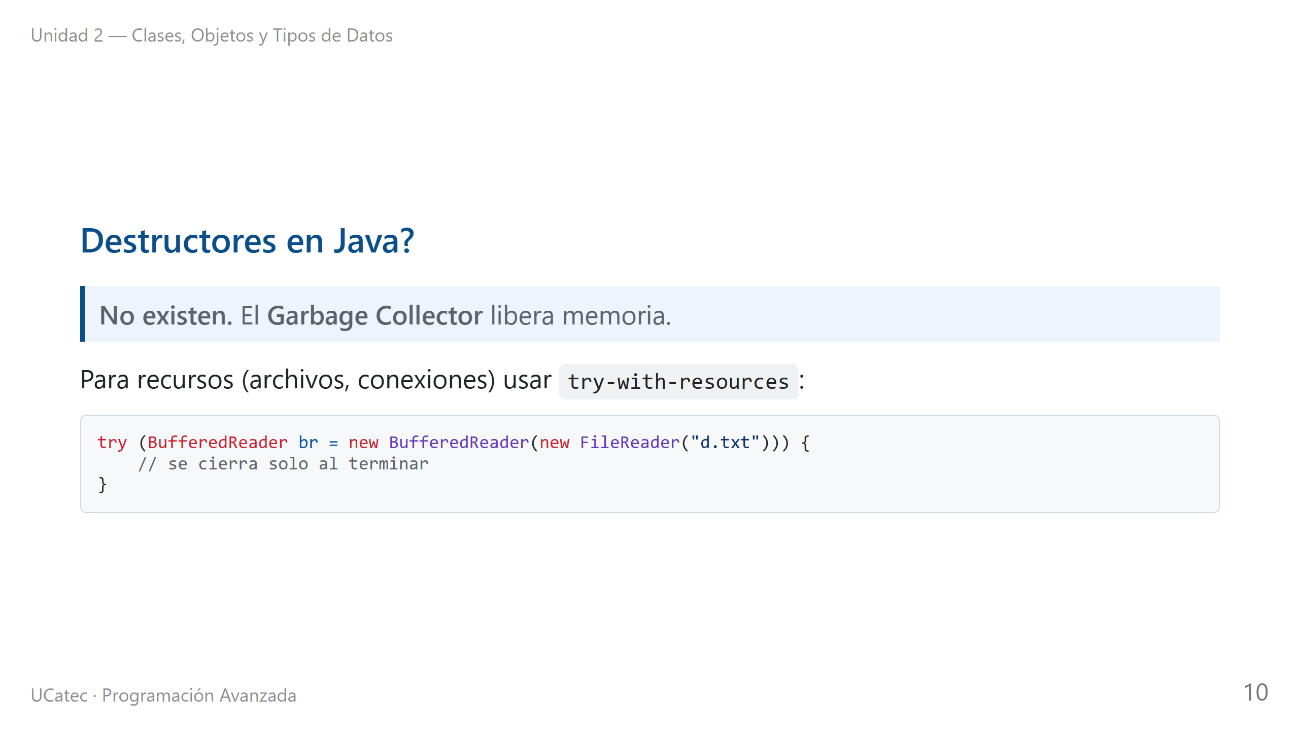

Slide 11
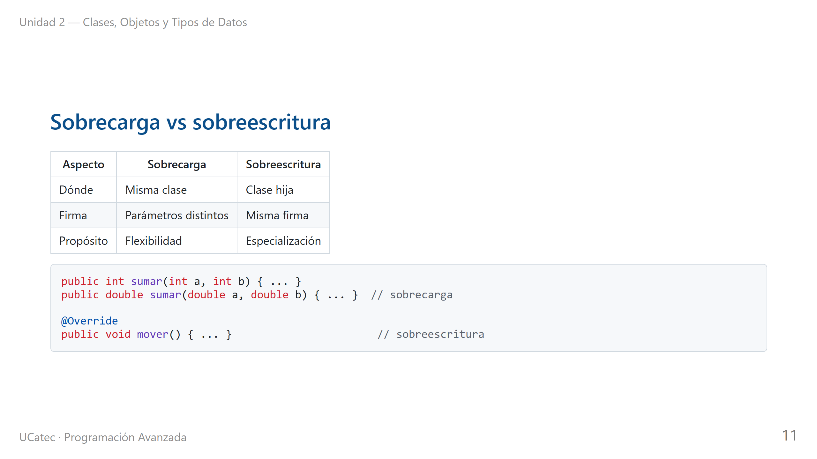

Slide 12
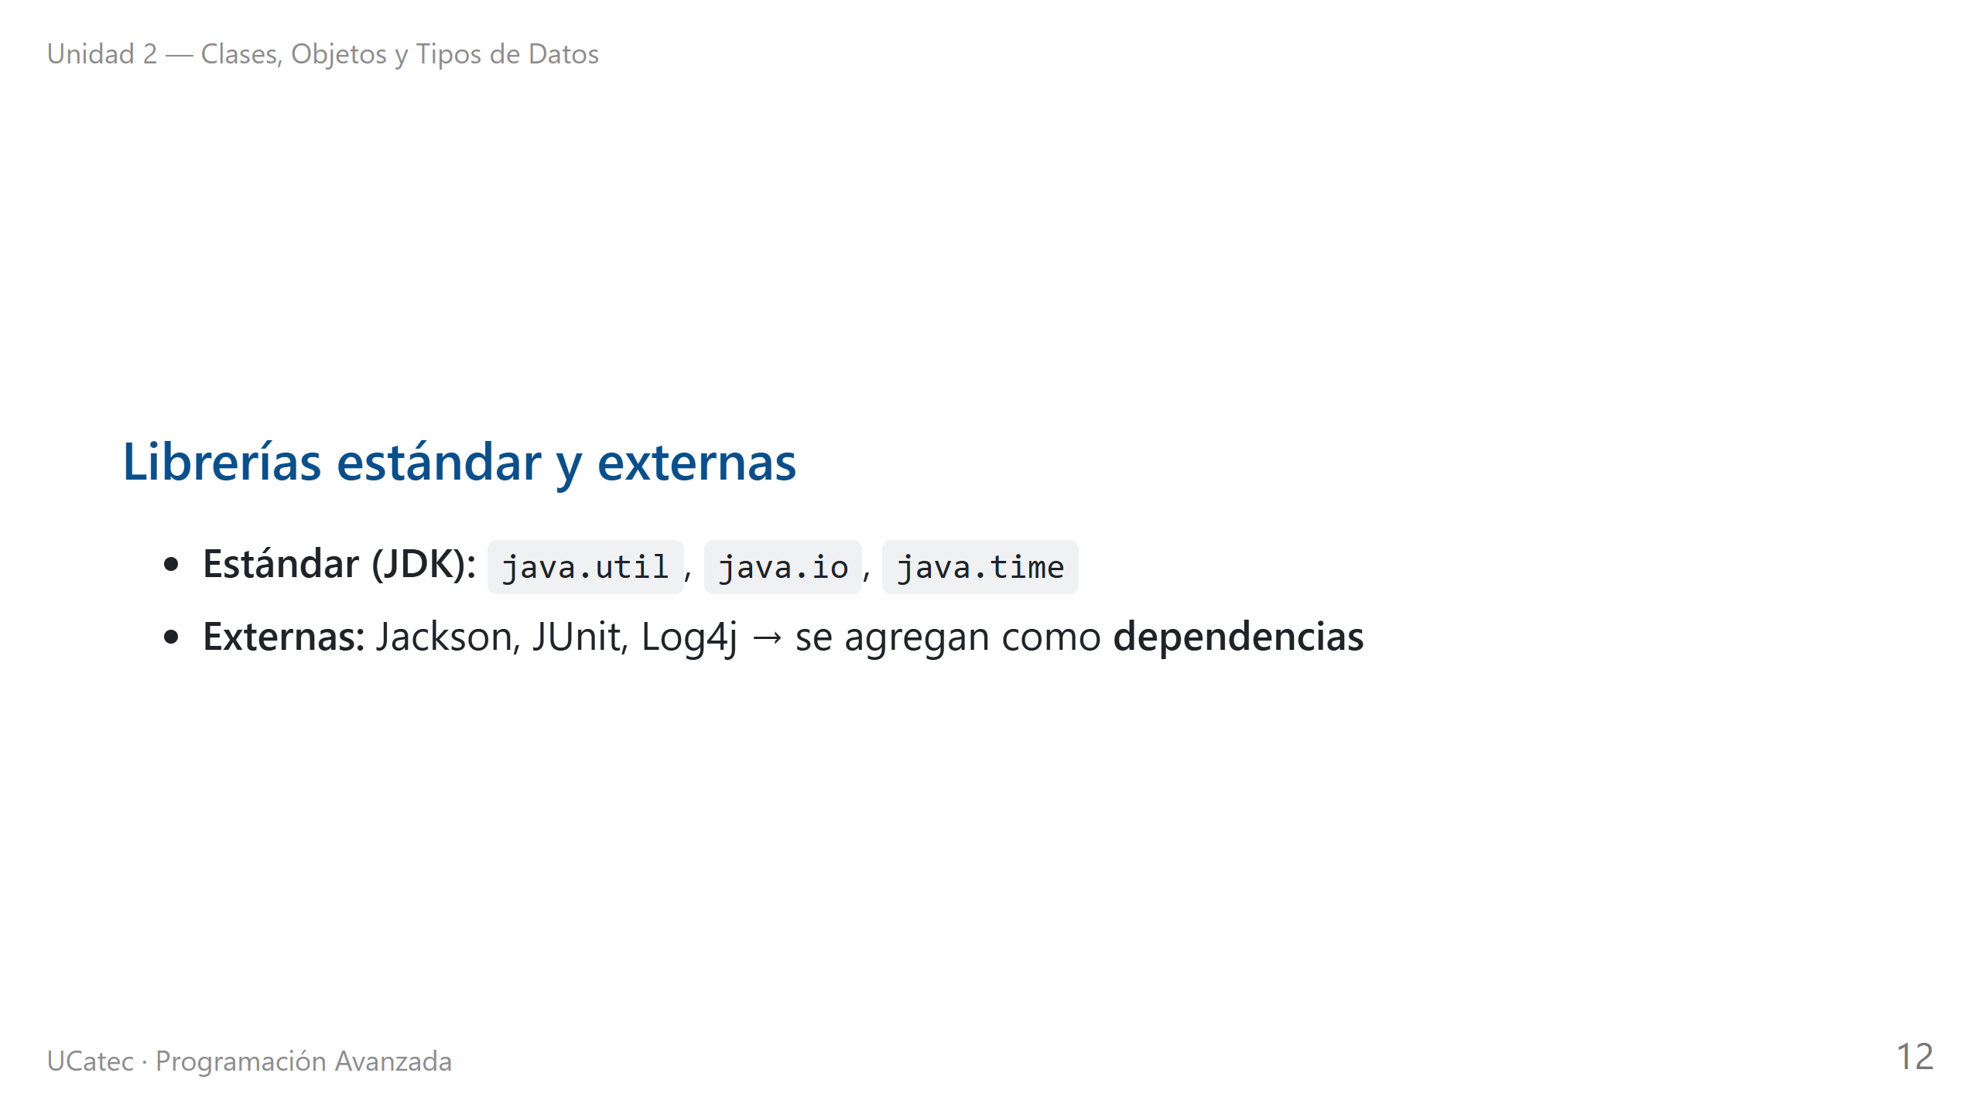
Notes:
fuente: assets/mermaid/04_gestion_dependencias.mmd

Slide 13
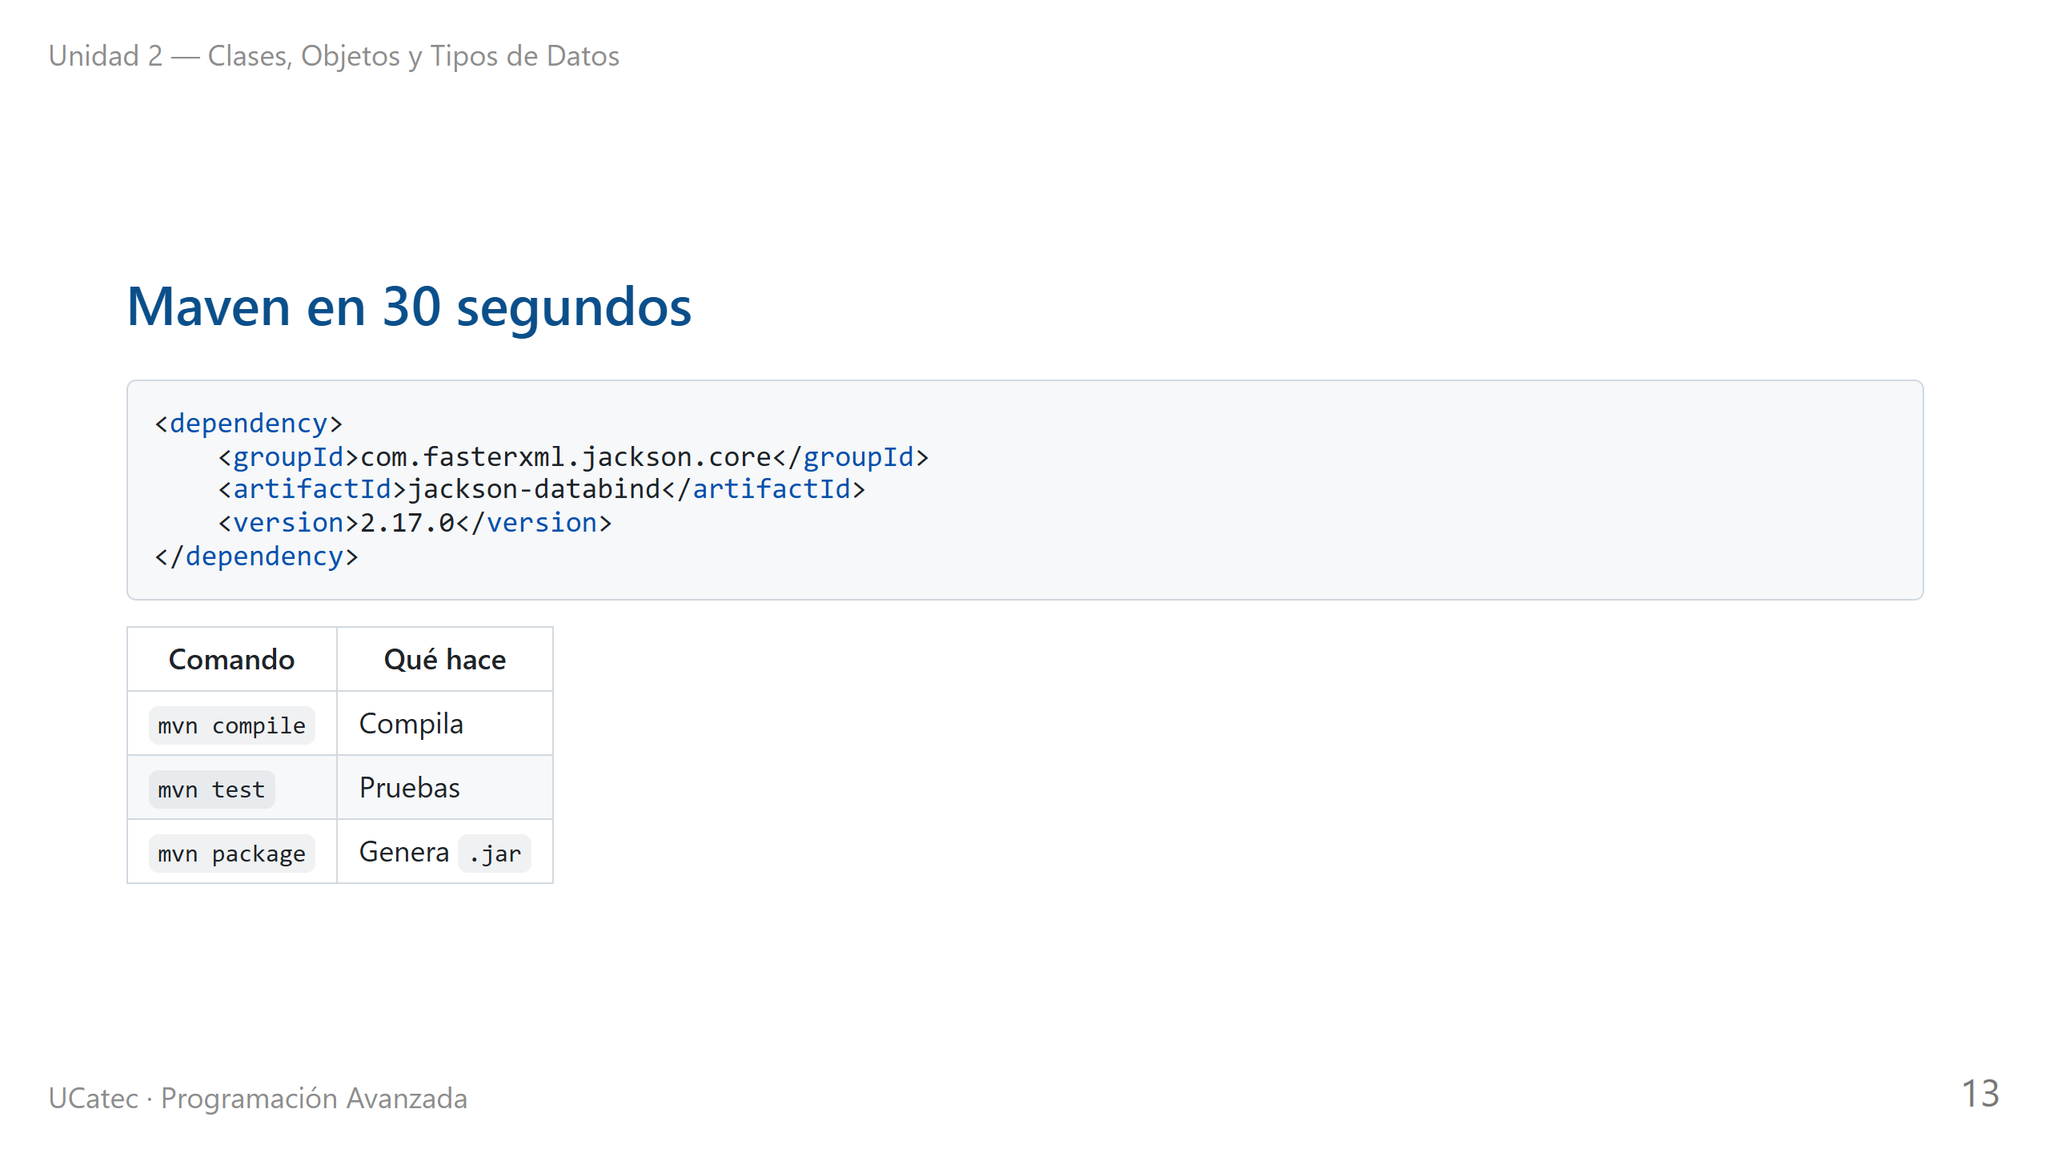

Slide 14
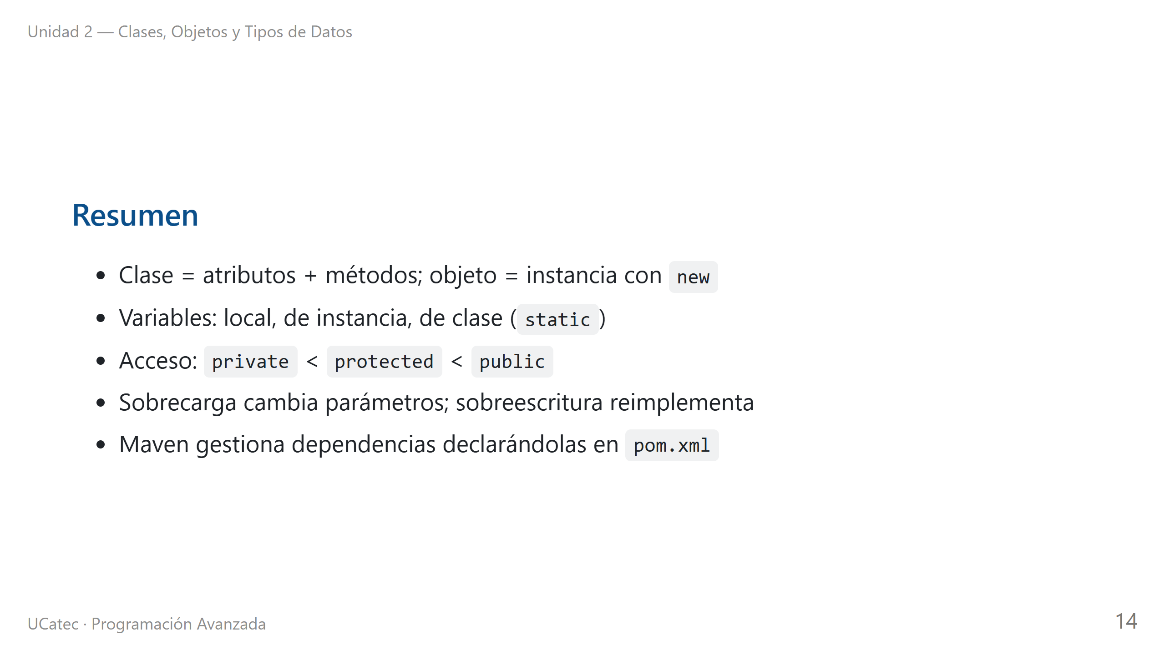

Slide 15
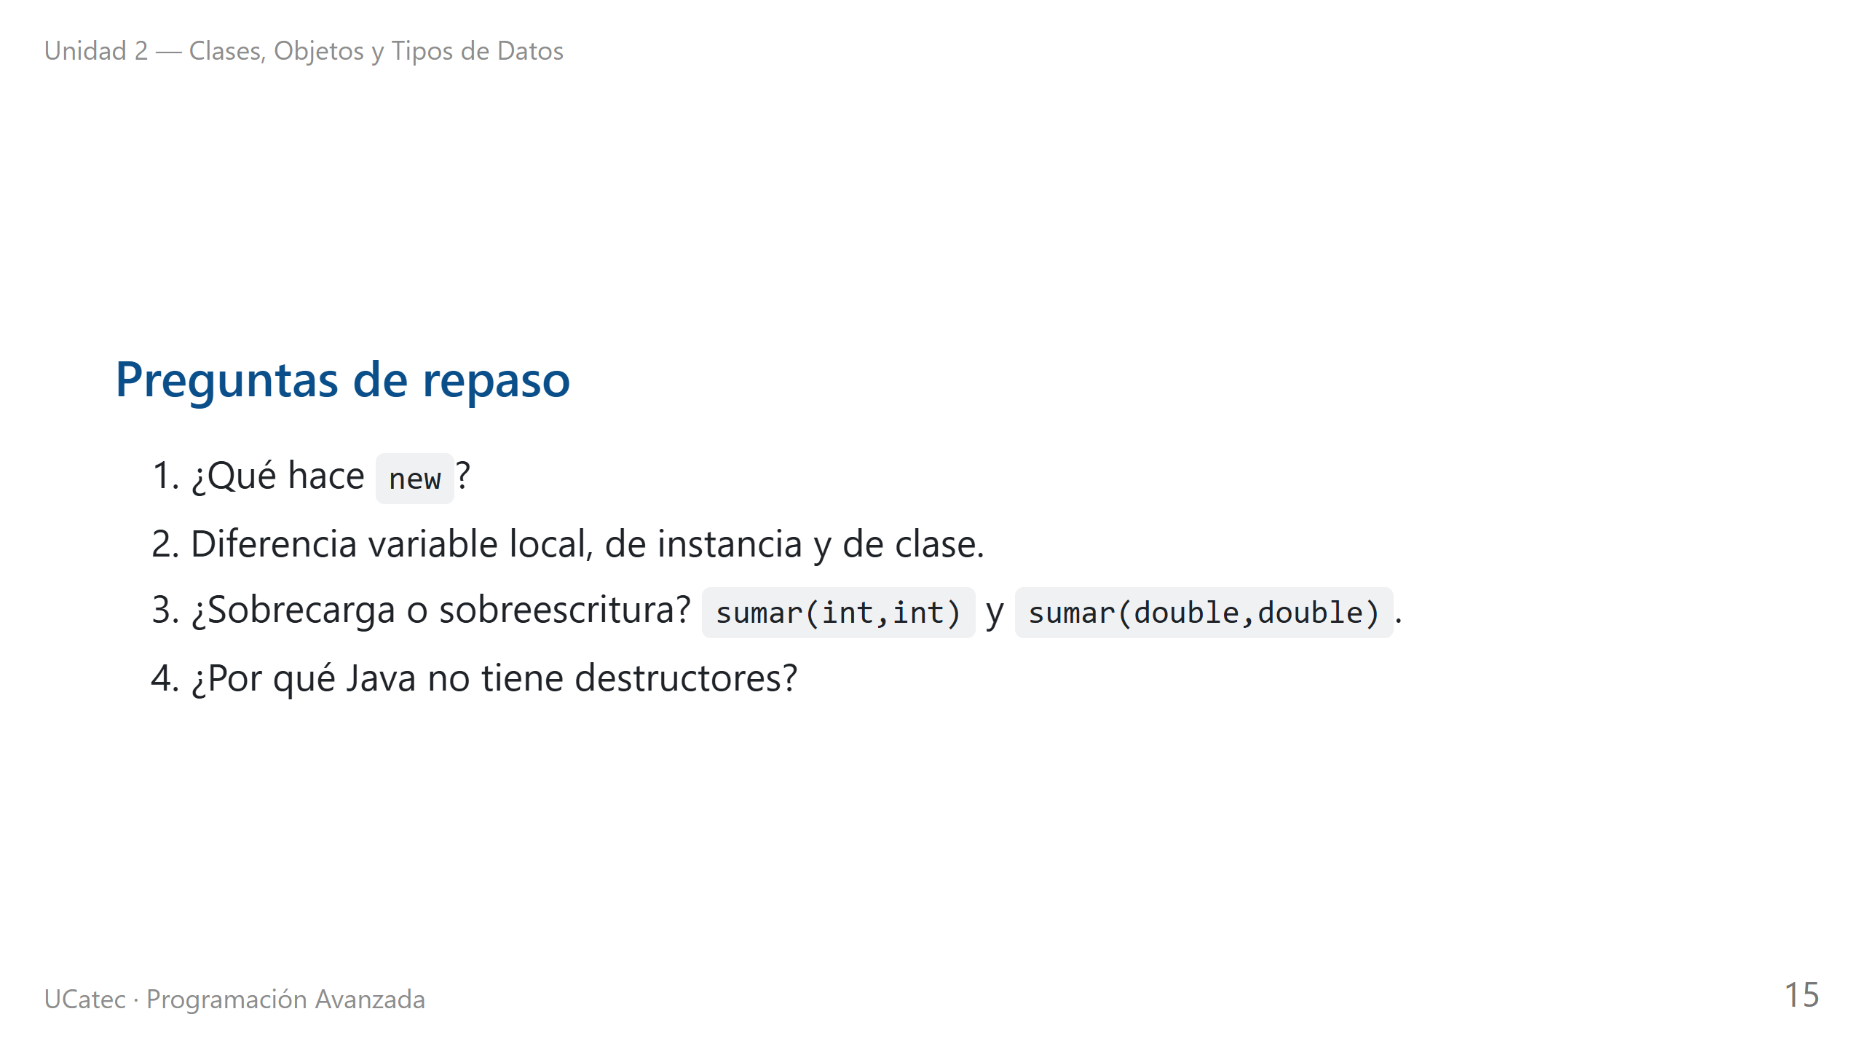

Slide 16
